Slide 1
시뮬레이션 RPG
이동 및 전투 시스템 기획서
기본 베이스 : 랑그릿사 모바일 SRPG
작성자 : 정재우

Slide 2
목차
01
목적과 개요
06
지형 상세 규칙
02
스테이지 진행 플로우
07
캐릭터 행동 규칙
03
전투 맵 구성 요소
08
적 턴 진행 규칙
04
조작 방법
09
승패 처리 규칙
05
유닛 상세 규칙
시뮬레이션 RPG 이동 및 전투 시스템 기획서 | 1

Slide 3
01 목적과 개요
문서 범위와 기준 시스템 정의

Slide 4
01 목적과 개요
문서 범위와 기준 시스템 정의
문서 목적
1. 전투 맵(스테이지)에서 이루어지는 유닛 이동 및 전투 규칙을 정의한다.
2. 스테이지 시작부터 종료까지의 플레이 흐름과 전투 처리 기준을 정리한다. 3. PvE 스테이지 전투를 기준으로 작성한다.
4. PvP 콘텐츠는 기본 규칙을 일부만 공유 된다.
기준 시스템
1. 랑그릿사 모바일의 SRPG 구조를 기본 베이스로 한다.
2. 전투 전 배치, 플레이어 턴 / 적 턴 / 병종 / 상성 / 지형 효과를 사용한다.
3. 유닛은 체스판 같은 타일 맵 위에서 이동 / 공격 / 스킬 등을 수행한다.
이번 문서 제외 범위
1. 장비품에 따른 능력치 변화는 다루지 않는다.
2. 지형 높낮이와 속성 상성은 제외한다.
3. 캐릭터 방향에 따른 전투 보정은 기본 규칙에서 제외한다.
4. 명중률과 크리티컬은 기본 전투 규칙에 포함하되, 세부 수치는 밸런스 조정 과정에서 변경될 수 있다.
시뮬레이션 RPG 이동 및 전투 시스템 기획서 | 3

Slide 5
02 스테이지 진행 플로우
스테이지 시작부터 종료까지의 흐름

Slide 6
002 스테이지 진행 플로우
2 스테이지 진행 플로우
스테이지 시작부터 끝나는 시점까지의 전체 흐름
입장 불가능
시작
스테이지 선택
N
다음 턴 시작
입장조건 만족?
Y
전투시작 조건 만족?
보상 지급
끝
전투 준비
전투 유닛 편성 수정
Y
N
Y
Y
재도전?
클리어 처리
전투 시작
플레이어 본인 턴 시작
패배 처리
승리 조건 달성?
N
플레이어 본인 턴 종료?
N
Y
Y
N
승리 조건 달성?
Y
패배 조건 달성?
※ 플레이어 턴에서는 승리 조건을 먼저 확인하고, 적 턴에서는 패배 조건을 먼저 확인한다.
Y
Y
Y
패배 조건 달성?
N
모든 적 턴 종료?
적 턴 진행
N

Slide 7
03 전투 맵 구성 요소
맵 사이즈 / 유닛 / 지형 / 턴과 행동순서

Slide 8
03 전투 맵 구성 요소 - 맵 사이즈
맵 사이즈 / 유닛 / 지형 / 턴과 행동순서
맵 사이즈 기준
1. 기본적인 전투 맵은 체스판처럼 정사각형 타일로 사이즈로 구성한다.
2. 기본 최대 규모는 30 x 30 타일을 기준으로 한다.
3. 각 타일은 하나의 지형 정보를 가진다. 4. 타일 1칸은 유닛 1개가 위치할 수 있는 기본 단위이다.
5. 각 타일은 지형 정보를 1개 가진다.
6. 유닛의 이동, 공격 사정거리, 지형효과는 타일 단위로 계산한다. 7. 실제 전투 화면에는 전체 맵 중 현재 카메라 범위 안의 타일만 표시한다.
8. 플레이어는 커서 이동 또는 화면 스크롤로 다른 구역을 확인할 수 있다.
9. 유닛 선택 시 이동 가능 범위와 공격 가능 범위는 현재 화면에 보이는 타일 위에 표시한다.
※ 실제 화면에는 전체 맵 중 일부 적의 사정거리 및 아군의 행동 턴에 따라 표시되고, 커서 이동 또는 화면 스크롤로 다른 구역을 확인 가능하다.

Slide 9
03 전투 맵 구성 요소 - 유닛
맵 사이즈 / 유닛 / 지형 / 턴과 행동순서
유닛 구분
1. 유닛은 아군, 적군, 중립 몬스터로 구분한다.
2. 아군은 플레이어가 직접 조작하는 진영의 유닛이다.
3. 적군은 플레이어와 대립하는 진영의 유닛이며, PvE에서는 AI가 조작한다.
4. 중립 몬스터는 아군과 적군에 속하지 않는 독립 유닛이다.
5. 중립 몬스터는 포획형과 보상형으로 구분한다.
6. 포획형 중립 몬스터는 체력이 0이 되면 전투 종료 후 임시 아군 유닛으로 등록된다.
7. 보상형 중립 몬스터는 체력이 0이 되면 전투 맵에서 제거되고 골드 또는 아이템 보상을 지급한다.
8. 포획형/보상형 여부는 몬스터 데이터 테이블에서 관리한다.
표시 규칙
1. 아군은 초록색 체력바로 표시한다.
2. 적군은 빨간색 체력바로 표시한다.
3. 중립 몬스터는 노란색 체력바로 표시한다.
4. 포획형 중립 몬스터는 체력바 옆에 포획 가능 아이콘을 표시한다.
5. 보상형 중립 몬스터는 체력바 옆에 보상 아이콘을 표시한다.
6. 공격 가능한 대상에는 빨간색 칼 아이콘을 표시한다.
7. 유닛 선택 시 이동 가능 범위는 파란색 타일, 공격 가능 범위는 빨간색 타일로 표시한다.
시뮬레이션 RPG 이동 및 전투 시스템 기획서 | 8

Slide 10
03 전투 맵 구성 요소 - 유닛
맵 사이즈 / 유닛 / 지형 / 턴과 행동순서
배치 및 크기
1. 기본 유닛은 타일 1칸을 차지한다.
2. 같은 타일에는 1개의 유닛만 배치할 수 있다.
3. 아군과 적군의 초기 배치 위치는 스테이지 데이터에서 지정한다.
4. 전투 준비 화면에서는 지정된 아군 배치 슬롯에 유닛을 배치한다.
5. 배치 슬롯의 위치는 변경할 수 없으며, 슬롯에 배치할 유닛만 교체할 수 있다.
6. 여러 칸을 차지하는 대형 유닛은 기본 규칙에서는 사용하지 않고, 추가 기획에서 별도 정의한다.
시뮬레이션 RPG 이동 및 전투 시스템 기획서 | 8

Slide 11
03 전투 맵 구성 요소 - 지형
맵 사이즈 / 유닛 / 지형 / 턴과 행동순서
전투 맵은 여러 지형 타일이 섞여 구성된다. 타일은 하나의 지형 정보를 가지며, 스테이지 콘셉트에 따라 특정 지형의 비중이 높아질 수 있다 지형은 유닛의 이동력, 전투 보정, 병종별 유불리에 영향을 준다.
지형
지형 구성 요소 예시
이동 및 전투 영향 요소
평지
초원, 들판, 돌부리
기본 이동 지형
숲
빽빽한 나무, 큰 돌, 샘
숲은 기병이 이동하기 불리하지만, 방어 보정을 받을 수 있다.
다리
수로, 성, 협곡 연결 다리
다리는 좁은 길 역할을 하며, 유닛이 몰리는 구간이 될 수 있다.
사막
모래 지형
일부 병종 이동 소모 증가
물
바다, 강, 난파선, 섬
물은 일반 병종보다 수병이나 비행 병종이 이동하기 좋은 지형이다.
산
절벽, 산길, 절벽 간 다리
일반 병종 진입 제한 가능
설산
눈, 설산 절벽, 나무
스키병 특화 / 일반 병종 이동 감속
늪지대
수심 깊은 늪, 빽빽한 나무
조사병단 특화 / 일반 병종 위험
※ 지형별 이동력 소모량과 전투 보정 수치는 밸런스 조정 과정에서 변경될 수 있다.

Slide 12
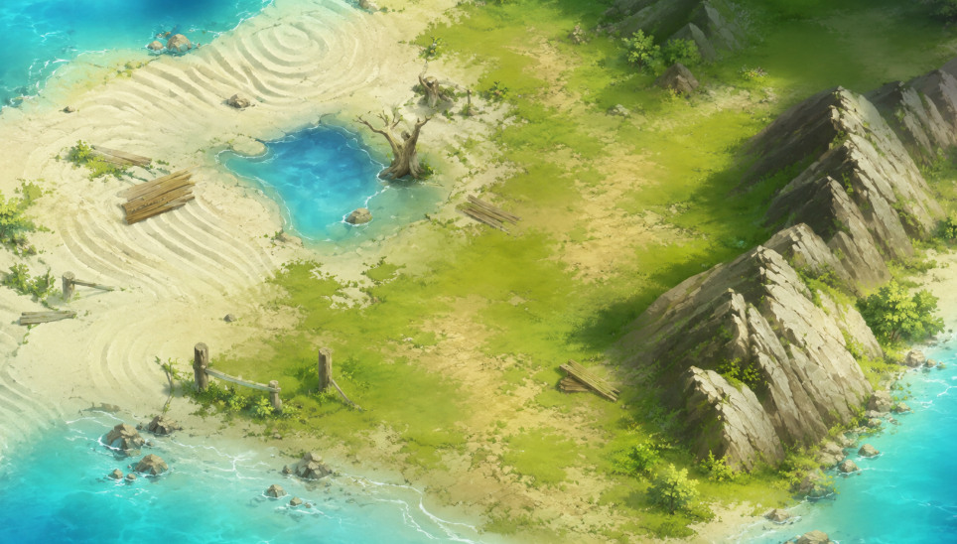
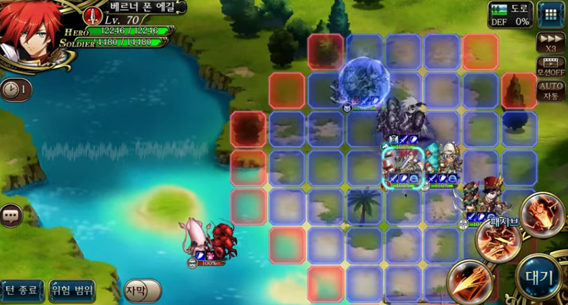
03 전투 맵 구성 요소 - 지형
맵 사이즈 / 유닛 / 지형 / 턴과 행동순서
전장 예시
각 타일은 하나의 지형 정보를 가지며, 스테이지 종류에 따라 특정 지형의 비중이 높아질 수 있다.

Slide 13
03 전투 맵 구성 요소 - 턴과 행동순서
맵 사이즈 / 유닛 / 지형 / 턴과 행동순서
턴과 행동 순서
1. 전투는 플레이어 턴과 적 턴이 번갈아 진행된다.
2. 플레이어 턴에는 아군 유닛을 원하는 순서로 선택할 수 있다.
3. 한 유닛은 한 턴에 한 번만 행동할 수 있다.
4. 유닛을 선택하면 이동할 위치를 먼저 정한다.
5. 이동 후 공격 / 특수능력 / 대기 중 하나를 선택한다.
6. 공격, 특수능력, 대기를 확정하면 해당 유닛의 행동은 끝난다.
7. 모든 아군 유닛의 행동이 끝나면 적 턴으로 넘어간다.
8. 유닛 행동이 끝날 때마다 승리 조건과 패배 조건을 확인한다.
시뮬레이션 RPG 이동 및 전투 시스템 기획서 | 10

Slide 14
04 조작 방법
커서 이동 / 화면 회전 / 스크롤 / 결정 / 취소 / 유닛찾기/타겟 전환

Slide 15
04 조작 방법
조작
내용
처리 결과
커서 이동
타일, 유닛, 대상을 선택한다.
커서 위치를 기준으로 정보가 표시된다.
화면 회전
맵을 다른 방향에서 볼 수 있게 화면을 돌린다.
기본 진행에는 영향을 주지 않는 선택 기능이다.
화면 스크롤
현재 화면 밖의 맵을 확인한다.
화면이 커서 이동 방향에 맞춰 이동한다.
결정
유닛 선택, 이동 위치, 공격 대상을 확정한다.
선택한 행동을 다음 단계로 진행한다.
취소
이전 선택 단계로 돌아간다.
최종 행동 확정전까지만 사용할 수 있다.
유닛 찾기 / 타겟 전환
행동 가능한 유닛이나 공격 대상을 바꾼다.
원하는 대상을 다시 선택할 수 있다.

Slide 16
05 유닛 상세 규칙
이름 / 병종 / 체력 / 공격 / 사정거리 / 이동 / 상성

Slide 17
05 유닛 상세 규칙 - 기본 구조
커서 이동 / 화면 회전 / 스크롤 / 결정 / 취소 / 유닛찾기/타겟 전환
유닛 기본 구조
1. 유닛은 전투 맵에서 이동과 전투를 진행하는 기본 단위이다.
2. 본 문서에서는 영웅 1명을 하나의 유닛으로 본다.
3. 기본 유닛은 타일 1칸을 차지한다.
4. 같은 타일에는 유닛 1명만 위치할 수 있다.
5. 유닛은 이름, 병종, 체력, 공격력, 방어력, 사정거리, 이동력, 이동타입 정보를 가진다.
6. 체력이 0이 되면 전투 불능 상태가 되고 전투 맵에서 제거된다.
7. 제거된 유닛은 해당 스테이지가 끝날 때까지 다시 사용할 수 없다.
특수능력 기본 정보
1. 특수능력은 유닛이 가진 고유 능력이며, 패시브와 액티브로 구분한다.
2. 패시브는 조건을 만족하면 자동으로 적용된다.
3. 액티브는 특수능력 게이지가 100일 때 사용할 수 있다.
4. 게이지는 자신의 턴 시작 시 +10, 피해를 입힐 때 +15, 피해를 받을 때 +10 증가한다.
5. 범위공격으로 여러 대상에게 피해를 입혀도 게이지 증가는 1회만 적용한다.
6. 액티브 특수능력을 사용하면 게이지는 0으로 초기화되고, 해당 유닛의 행동은 종료된다.
시뮬레이션 RPG 이동 및 전투 시스템 기획서 | 14

Slide 18
05 유닛 상세 규칙 - 능력치 항목
커서 이동 / 화면 회전 / 스크롤 / 결정 / 취소 / 유닛찾기/타겟 전환
항목
내용
이름
유닛 이름은 한글 2~8자, 영문 2~16자까지 사용한다. 유닛 이름은 중복 사용할 수 없고, 일반 적/몬스터 이름은 중복 가능하다.
병종
유닛은 기본 병종 1개를 가지고, 보병, 기병, 비병, 수병, 스키병, 조사병단을 기본 병종으로 사용한다.
체력
체력은 1~5000 범위로 설정한다. 일반 유닛의 기본 체력은 1000~1500 범위로 설정한다. 체력이 0이 되면 전투 불능 상태가 된다.
공격력
공격력은 기본 데미지 계산에 사용한다. 물리 공격은 공격력과 물리방어, 마법 공격은 공격력과 마법방어를 기준으로 계산한다.
공격타입
공격타입은 물리와 마법으로 구분한다. 병종 또는 유닛 설정에 따라 공격타입을 지정한다.
사정거리
기본 근접 공격 사정거리는 가로/세로 1칸이다. 원거리 공격은 최소 2칸, 최대 3칸으로 설정한다. 특수능력 사정거리는 최대 5칸까지 설정할 수 있다.
물리방어력
물리 공격으로 받는 데미지를 줄이는 수치이다. 물리 데미지 계산 시 공격력에서 물리방어를 차감한다.
마법방어력
마법 공격으로 받는 데미지를 줄이는 수치이다. 마법 데미지 계산 시 공격력에서 마법방어를 차감한다.
이동력
유닛이 한 턴에 이동할 수 있는 기본 범위이다. 기본 이동력은 3~6칸으로 설정한다. 실제 이동 가능 범위는 지형별 이동력 소모량을 적용해 계산한다.
이동타입
이동타입은 지상이동, 공중이동, 수상이동, 특수이동으로 구분한다. 이동타입에 따라 지형 이동 제한과 이동력 소모량이 달라진다.
지형적응
지형적응은 A~F 등급으로 구분한다. 등급에 따라 공격력, 방어력, 회피율 보정이 적용된다. F 등급 지형은 진입할 수 없다.
병종 간 상성
병종 간 유리/불리 관계를 의미한다. 유리 상성으로 공격하면 데미지 보정이 적용되고, 불리 상성으로 공격하면 데미지 보정이 감소한다.
특수능력
유닛마다 보유할 수 있는 고유 능력이다. 패시브와 액티브로 구분하며, 액티브는 특수능력 게이지가 100일 때 사용할 수 있다.
※ 특수능력 예시 : 설산 회피율 증가, 늪지대 치명타 증가, 이동 후 범위 공격

Slide 19
05 유닛 상세 규칙 - 사정거리와 병종
커서 이동 / 화면 회전 / 스크롤 / 결정 / 취소 / 유닛찾기/타겟 전환
사정거리
1. 사정거리는 유닛이 공격 또는 특수능력을 사용할 수 있는 거리이다.
2. 기본 근접 공격은 가로/세로 1칸을 기준으로 한다.
3. 일부 병종이나 특수능력은 더 긴 사정거리를 가질 수 있다.
4. 대상이 사정거리 밖에 있으면 공격 또는 특수능력을 사용할 수 없다.
5. 서로의 사정거리가 다를 경우, 사정거리가 긴 유닛이 반격을 받지 않고 공격할 수 있다.
병종
1. 병종은 유닛의 전투 방식과 이동 방식에 영향을 주는 분류이다.
2. 병종에 따라 이동력, 사정거리, 지형적응, 상성이 달라질 수 있다.
3. 기본 병종은 보병, 기병, 비병, 수병 등을 기준으로 한다.
4. 추가 병종은 스테이지 또는 기획 의도에 따라 확장할 수 있다.
※ 서로의 사정거리가 다를 경우, 사정거리가 긴 유닛은 반격을 받지 않고 공격할 수 있다.

Slide 20
06 지형 상세 규칙
지형 종류 / 이동력 소모량 / 지형 효과

Slide 21
06 지형 상세 규칙 - 지형 종류
지형 종류 / 이동력 소모량 / 지형 효과
기본 지형
1. 기본 지형은 대부분의 스테이지에서 사용할 수 있는 일반 지형이다.
2. 각 지형은 유닛의 이동과 전투에 영향을 줄 수 있다.
3. 기본 지형은 평지, 다리, 숲, 사막, 물, 산으로 구성한다.
4. 지형마다 병종별 이동력 소모량이 다르게 적용된다.
추가 지형
1. 추가 지형은 특정 스테이지의 특징을 살리기 위해 사용하는 지형이다.
2. 본 문서에서는 설산과 늪지대를 추가 지형으로 설정한다.
3. 설산은 눈으로 인해 일부 병종의 이동이 불리한 지형이다.
4. 늪지대는 일반 병종이 이동하기 어렵고, 특정 병종이 유리하게 활용할 수 있는 지형이다.
5. 추가 지형의 효과와 수치는 밸런스 조정 과정에서 변경될 수 있다.

Slide 22
06 지형 상세 규칙 - 이동력 소모량
지형 종류 / 이동력 소모량 / 지형 효과
이동력 소모량은 유닛이 특정 지형을 지나갈 때 소비하는 이동력 수치이다.
숫자가 낮을수록 이동하기 쉽고, 숫자가 높을수록 이동하기 어렵다.
지형
보병
기병
비병
수병
스키병
조사병단
평지
1
1
1
2
2
1
다리
1
1
1
2
2
1
숲
1
2
1
3
3
1
사막
2
1
1
3
2
2
물
2
3
1
1
-1
2
산
-1
-1
1
-1
-1
1
설산
2
3
1
2
1
1
늪지대
-1
-1
1
-1
-1
1
※ -1은 이동 불가를 의미한다. 위 수치는 초기 기획 기준이며, 밸런스 조정 과정에서 변경될 수 있다.

Slide 23
06 지형 상세 규칙 - 지형효과
지형 종류 / 이동력 소모량 / 지형 효과
적용 기준
1. 지형효과는 유닛이 현재 위치한 타일을 기준으로 적용한다.
2. 유닛이 지형효과가 있는 타일에 위치하면 전투 보정을 받을 수 있다.
3. 지형효과는 방어력, 회피율, 이동 보정, 특수능력 발동 등에 영향을 줄 수 있다. 4. 같은 지형이라도 병종 또는 지형적응에 따라 효과가 다르게 적용될 수 있다.
지형 효과 예시
1. 숲 : 방어력 보정이 적용될 수 있으며, 기병은 이동이 불리하다.
2. 산 : 일반 병종은 진입이 제한될 수 있고, 비병은 이동이 가능하다.
3. 물 : 수병 또는 특수 병종에게 유리하게 작동할 수 있다.
4. 설산 : 스키병에게 유리하며, 일반 병종은 이동이 불리하다.
5. 늪지대 : 조사병단에게 유리하며, 일반 병종은 이동이 제한될 수 있다.
지형 적응력
병종
유리한 지형
불리한 지형
보병
평지, 숲
산, 늪지대
기병
평지, 사막
숲, 산, 눞지대
비병
산, 물
없음
수병
물
산, 늪지대
스키병
설산
물, 늪지대
조사병단
숲, 산, 늪지대
물

Slide 24
06 지형 상세 규칙 – 지형 적응력
지형 종류 / 이동력 소모량 / 지형 효과
병종
평지
숲
사막
물
산
설산
늪지대
보병
A
B
C
C
F
C
F
기병
A
C
B
C
F
C
F
비병
A
A
A
A
A
A
A
수병
B
C
C
A
F
C
C
스키병
B
C
B
F
F
C
C
조사병단
A
A
B
C
A
B
A

Slide 25
06 지형 상세 규칙 – 지형 적응력 보정
지형 종류 / 이동력 소모량 / 지형 효과
1. 유닛이 어떤 지형 위에 있느냐에 따라 전투 수치가 달라진다.
2. A등급은 기본 능력 그대로 전투한다.
3. B등급부터는 명중률, 회피율, 공격력, 방어력이 감소한다.
4. F등급은 해당 지형으로 이동할 수 없다.
등급
명중률
회피율
공격력
방어력
A
0%
0%
0%
0%
B
-10%
-10%
-25%
-25%
C
-30%
-30%
-50%
-50%
F
진입 불가
진입 불가
진입 불가
진입 불가
※숲 지형이 B등급인 유닛은 숲 위에서 전투할 때 B등급 보정을 적용한다.

Slide 26
07 캐릭터 행동 규칙
이동 / 공격 / 반격 / 결과 / 대기 / 취소 / 상세 정보 보기

Slide 27
07 캐릭터 행동 규칙 - 기본 규칙과 이동
이동 / 공격 / 반격 / 결과 / 대기 / 취소 / 상세 정보 보기
기본 행동 규칙
1. 유닛은 한 턴에 한 번 행동 할 수 있다.
2. 행동 가능한 유닛은 이동, 공격, 특수능력, 대기중 하나를 선택 할 수 있다.
3. 이동 후 공격 또는 특수 능력을 사용 할 수 있다.
4. 공격, 특수능력, 대기를 확정하면 해당 유닛의 행동은 종료된다.
5. 행동이 끝난 유닛은 다음 턴 까지 다시 행동 할 수 없다.
이동 범위 규칙
1. 유닛을 선택하면 이동 가능한 범위를 타일로 표시한다.
2. 이동 범위는 유닛의 이동력과 지형별 이동력 소모량을 기준으로 계산한다.
3. 플레이어는 이동 가능한 타일 중 목적지를 선택 할수 있다.
4. 목적지를 확정하면 유닛은 해당 위치로 이동한다.
5. 이동 불가 지형이나 이동력이 부족한 위치는 선택 할 수 없다.

Slide 28
07 캐릭터 행동 규칙 – 이동 플로우차트
이동 / 공격 / 반격 / 결과 / 대기 / 취소 / 상세 정보 보기
시작
아군 유닛 선택
행동 가능한 유닛?
다른 유닛 선택
행동 선택 표시
이동 먼저 선택?
공격 선택?
특수 능력 선택?
대기 선택?
이동 범위 표시
공격 대상 선택
조건 확인
대기
목적지 선택
공격 실행
특수능력 사용
이동 확정
이동 후 추가 행동 선택
후속 행동 실행
행동 종료
끝

Slide 29
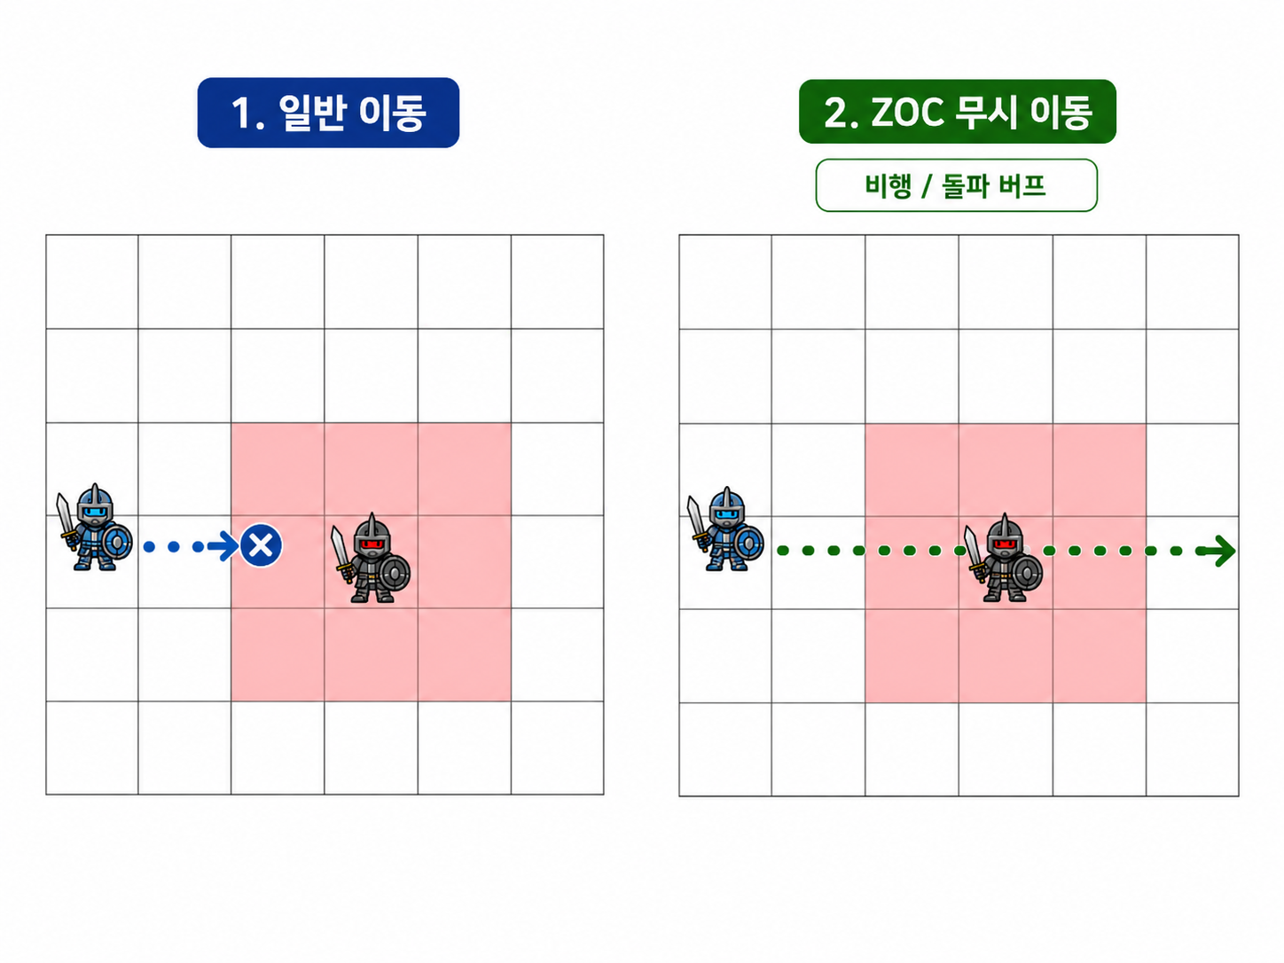
07 캐릭터 행동 규칙 - Zone of Control
이동 / 공격 / 반격 / 결과 / 대기 / 취소 / 상세 정보 보기
ZOC 규칙
1. ZOC는 적 유닛 주변에 생기는 이동 제한 범위이다.
2. 기본 ZOC 범위는 적 유닛 기준 가로, 세로, 대각선 1칸이다.
3. 유닛이 적 ZOC에 처음 들어가면 그 칸에서 이동이 멈춘다.
4. 남은 이동력이 있어도 이번 이동에서는 더 이동할 수 없다.
5. ZOC에 들어갔다고 바로 공격을 받지는 않는다.
6. ZOC 안에서 멈춘 유닛은 공격 / 특수능력 / 대기 중 하나를 선택할 수 있다.
7. 공중이동 유닛은 지상 유닛의 ZOC를 받지 않는다.
8. 돌파 버프가 적용된 유닛은 ZOC를 무시한다.
9. 제압 상태가 된 유닛은 ZOC를 발생시키지 않는다.

Slide 30
07 캐릭터 행동 규칙 - Zone of Control
이동 / 공격 / 반격 / 결과 / 대기 / 취소 / 상세 정보 보기
적용 방식 예시
예시 1. 일반 이동
- 이동력 3인 보병이 적 ZOC를 지나가려 하면 첫 번째 ZOC 타일에서 이동이 멈춘다.
- 남은 이동력이 있어도 이번 이동에서는 더 이동할 수 없다.
예시 2. 공중이동
- 비병은 지상 유닛의 ZOC를 받지 않는다.
- 적 ZOC 타일을 지나가도 이동이 멈추지 않는다.
예시 3. 돌파 버프
- 돌파 버프가 적용된 유닛은 1턴 동안 적 ZOC를 무시한다.
- ZOC 타일에 들어가도 이동이 멈추지 않는다.
예시 4. 제압 상태
- 제압 상태가 된 적 유닛은 1턴 동안 ZOC를 발생시키지 않는다. - 해당 적 주변 타일에 들어가도 이동이 멈추지 않는다.

Slide 31
07 캐릭터 행동 규칙 - 공격과 반격
이동 / 공격 / 반격 / 결과 / 대기 / 취소 / 상세 정보 보기
공격 기본 규칙
1. 사정 거리 안에 있는 적 유닛에게 사용한다. 2. 공격 대상이 사정거리 밖에 있으면 사용이 불가능하다.
3. 공격 대상을 확정하고 공격을 하면 공격 도중 행동에 대한 철회가 불가능하다.
명중률
명중률 – 공격 및 스킬에 적용이 되고, 다중 공격에는 각 공격에 개별적으로 적용이 된다.
명중률 공식 : 명중률 = 기본 명중률 + (공격자 명중스탯 - 방어자 회피스탯) + 지형 보정
※ 명중 스탯과 회피 스탯은 유닛의 기본 능력치 및 아이템으로 인한 보정이 존재하고 해당 수치를 포함하여 계산한다.

Slide 32
07 캐릭터 행동 규칙 - 공격과 반격
이동 / 공격 / 반격 / 결과 / 대기 / 취소 / 상세 정보 보기
데미지
데미지 – 기본적으로 공격자의 공격력과 방어자의 방어력으로 계산한다.
데미지 기본 공식 : 데미지 = 공격자 공격력 – 방어자 방어력
적의 남은 체력보다 큰 데미지를 입혔을 경우 남은 체력 수치만큼 데미지를 표기한다.

Slide 33
07 캐릭터 행동 규칙 - 공격과 반격
이동 / 공격 / 반격 / 결과 / 대기 / 취소 / 상세 정보 보기
크리티컬 발동률
크리티컬 발동률 – 각 유닛마다 크리티컬 확률이 존재하고 확률에 의하여 발동이 된다.
크리티컬 확률의 경우 아이템, 유닛의 특수효과, 지형효과로 인하여 크리티컬 확률이 오른다.
예시) 조사병단은 늪지대에서 크리티컬 확률이 오른다.
크리티컬 효과
크리티컬 데미지는 방어력을 적용한 뒤 계산된 데미지에 150%를 적용한다. 크리티컬 데미지는 방어력을 무시하고 적용된다.
예시)
공격자 공격력 = 100
방어자 방어력 = 50
기본 데미지 = 100 - 50 = 50
크리티컬 데미지 = 50 × 1.5 = 75

Slide 34
07 캐릭터 행동 규칙 - 공격과 반격
이동 / 공격 / 반격 / 결과 / 대기 / 취소 / 상세 정보 보기
반격
1. 반격은 공격을 받은 방어 유닛이 생존했을 때 발생할 수 있다.
2. 공격자가 방어 유닛의 기본 공격 사정거리 안에 있으면 반격 판정을 진행한다.
3. 기본 반격 확률은 25%로 설정한다.
4. 특수능력, 병종 효과, 지형효과에 따라 반격 확률이 증가할 수 있다.
5. 공격자가 방어 유닛의 기본 공격 사정거리 밖에 있으면 반격할 수 없다.
6. 반격은 방어 유닛의 기본 공격으로만 처리한다.
7. 반격은 한 번의 전투에서 1회만 발생한다.
8. 범위 공격으로 피해를 받은 다른 유닛은 반격할 수 없다.

Slide 35
07 캐릭터 행동 규칙 - 전투 결과와 기타 행동
이동 / 공격 / 반격 / 결과 / 대기 / 취소 / 상세 정보 보기
상태 이상
1. 혼란은 공격 자체를 막지 않으며, 공격 대상을 직접 선택하지 못하게 한다. 2. 혼란 상태에서는 공격 가능한 대상 중 가장 가까운 대상을 자동 선택한다. 3. 타겟팅 특수능력은 가장 가까운 사용 가능 대상을 자동 선택한다. 4. 논타겟팅 특수능력은 대상 선택이 필요하지 않은 경우 정상 사용한다. 5. 마비는 이동, 기본 공격, 특수능력, 반격을 모두 불가능하게 한다. 6. 마비 상태가 된 유닛은 자신의 턴이 돌아오면 자동으로 대기 처리된다. 7. 제압은 이동이나 공격을 막지 않으며, 해당 상태에서는 ZOC만 발생하지 않는다. 8. 상태이상 지속 턴은 해당 유닛의 턴 종료 시 1씩 감소한다.
상태이상
지속
이동
기본 공격
특수 능력
반격
효과
독
3턴
가능
가능
가능
가능
턴 시작 시 최대 체력 5% 피해
혼란
1턴
가능
타겟팅 자동 선택
타겟팅 자동 선택
가능
공격/특수능력 대상을 직접 선택할 수 없음
마비
1턴
불가능
불가능
불가능
불가능
턴이 돌아오면 자동 대기 처리
제압
1턴
가능
가능
가능
가능
ZOC 발생 불가

Slide 36
07 캐릭터 행동 규칙 - 전투 결과와 기타 행동
이동 / 공격 / 반격 / 결과 / 대기 / 취소 / 상세 정보 보기
캐릭터 사망
1. 유닛의 체력이 0이 되면 전투 불능 상태가 된다.
2. 전투 불능 상태가 된 유닛은 전투 맵에서 제거된다.
3. 제거된 유닛은 해당 스테이지가 끝날 때까지 다시 행동할 수 없다.
4. 전투 불능 유닛은 같은 스테이지 안에서 아이템이나 특수능력으로 부활할 수 없다.
5. 스테이지가 종료되면 전투 불능 상태는 해제된다.
6. 현재 규칙에서는 영구 사망을 적용하지 않는다. 7. 주요 아군 유닛 또는 보호 대상 NPC가 전투 불능 상태가 되면 패배 조건으로 연결될 수 있다.
전투 보상
1. 전투 보상은 적 유닛 처치 보상과 스테이지 클리어 보상으로 구분한다.
2. 적 유닛을 처치한 아군 유닛은 경험치를 획득한다.
3. 골드와 아이템은 플레이어 보상으로 지급한다.
4. 데미지를 입히거나 회피한 것만으로는 보상을 지급하지 않는다.
5. 보물상자는 해당 타일에 도착한 아군 유닛이 획득한다.
6. 스테이지 클리어 보상은 승리 조건을 달성했을 때 지급한다.
7. AI가 조작하는 적 유닛은 전투 중 경험치나 보상을 획득하지 않는다.
8. PvP에서는 전투 중 보상을 지급하지 않고, 경기 종료 결과 보상만 지급한다.

Slide 37
07 캐릭터 행동 규칙 - 전투 결과와 기타 행동
이동 / 공격 / 반격 / 결과 / 대기 / 취소 / 상세 정보 보기
특수 능력
조건
게이지 증가
1. 특수능력은 유닛마다 가진 고유 능력이다.
2. 특수능력은 패시브와 액티브로 구분한다.
3. 패시브는 조건이 맞으면 자동으로 적용된다.
4. 액티브는 특수능력 게이지가 100일 때 사용할 수 있다.
5. 액티브를 사용하면 해당 유닛의 행동은 종료된다.
6. 액티브를 사용하면 게이지는 0으로 초기화된다.
자신의 턴 시작
+10
적에게 피해를 입힘
+15
적에게 피해를 받음
+10
적 유닛 처치
+25
액티브 특수능력 사용
0으로 초기화
※ 범위공격으로 여러 대상에게 피해를 입혀도 게이지 증가는 1회만 적용한다.
방향 지정
1. 유닛은 이동한 방향 또는 공격한 대상을 기준으로 방향이 정해진다.
2. 행동이 종료되면 해당 방향으로 고정된다.
3. 행동 종료 후에는 같은 턴에서 방향을 다시 변경할 수 없다.
4. 적 턴에는 아군 유닛의 방향을 직접 변경할 수 없다.
5. 공격받을 때는 전투 연출상 공격한 상대를 바라본다.
6. 방향은 유닛의 바라보는 방향을 표현하기 위한 요소이며, 데미지나 명중률에는 영향을 주지 않는다.

Slide 38
07 캐릭터 행동 규칙 - 전투 결과와 기타 행동
이동 / 공격 / 반격 / 결과 / 대기 / 취소 / 상세 정보 보기
대기
1. 대기는 현재 선택한 유닛의 행동을 끝내는 명령이다.
2. 유닛을 원하는 위치에 배치했지만 공격하지 않을 때 대기를 선택할 수 있다.
3. 대기한 유닛은 다음 자신의 턴까지 다시 행동할 수 없다.
4. 대기 자체에는 방어력 증가, 선제공격 같은 추가 효과를 부여하지 않는다.
5. PvE 스테이지에서는 제한 턴 안에 목표를 달성해야 하므로, 대기만 반복하면 실패로 이어질 수 있다.
예시) 8턴 안에 적 지휘관 처치가 목표인 스테이지에서 대기를 반복하면, 제한 턴 초과로 실패한다.
6. PvP 에서는 최대 턴 수 종료 후 생존 유닛 수, 처치 수, 남은 체력 총합 등을 기준으로 별도 승패 판정을 적용한다.
행동 취소
1. 행동 취소는 이미 확정한 행동을 되돌리는 기능이 아니라, 확정 전 선택을 다시 고르는 기능이다.
2. 이동 위치, 공격 대상, 특수능력 대상은 확정 전까지 변경할 수 있다.
3. 이동, 공격, 특수능력, 대기를 확정하면 해당 행동은 취소할 수 없다.
4. 전투 결과가 발생한 뒤에는 행동을 되돌릴 수 없다.
5. 행동이 종료된 유닛은 같은 턴에서 다시 선택할 수 없다.

Slide 39
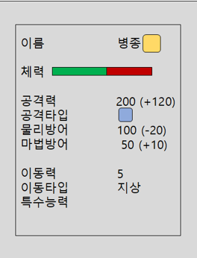
07 캐릭터 행동 규칙 - 전투 결과와 기타 행동
이동 / 공격 / 반격 / 결과 / 대기 / 취소 / 상세 정보 보기
상세 정보 보기
대상
공개 정보
Ex)
Ex)
자신의 유닛
전체 상세정보 확인 가능
적군 - 전투 전
이름, 병종, 체력, 공격력, 공격 타입, 물방/마방 공개
적군 – 전투 후
이동력, 이동타입, 지형 적응능력 추가 공개
적군의 유닛 상성
유/불리 상성은 비공개
Pvp 양측 유닛 정보
기본 정보 및 전투 후 정보만 공개
전투 전 – 공개 정보
전투 후 – 공개 정보

Slide 40
08 적 턴 진행 규칙
적 행동 순서 / AI 알고리즘 / 플레이어 조작

Slide 41
08 적 턴 진행 규칙
적 행동 순서 / AI 알고리즘 / 플레이어 조작
적 행동 순서
1. 공격 가능한 대상이 있는 경우, 적 유닛은 공격을 우선한다.
2. 특수능력 사용 조건을 만족하고 효과를 적용할 대상이 있는 경우, 특수능력 사용을 우선한다.
3. 공격 가능한 대상이 여러 명일 경우, 가장 가까운 아군 유닛을 공격한다.
4. 공격 가능한 대상이 없는 경우, 지형 적응력에 맞는 위치로 이동한다.
5. 이동해도 유리한 위치를 확보할 수 없는 경우, 현재 위치에서 대기한다.
적 행동 알고리즘
1. 적 유닛의 차례가 되면 먼저 특수능력 사용 조건을 확인한다.
2. 특수능력 사용 조건을 만족하고 효과를 적용할 대상이 있으면 특수능력을 사용한다.
3. 공격 가능한 대상이 있으면 공격을 우선한다.
4. 공격 가능한 대상이 여러 명일 경우, 가장 가까운 아군 유닛을 우선 공격한다.
5. 공격 가능한 대상이 없으면 가장 가까운 아군 유닛에게 이동한다.
6. 이동 위치가 여러 개일 경우, 해당 적 유닛의 지형 적응력이 유리한 타일을 우선 선택한다.
7. 이동 후 공격이 가능하면 공격을 진행한다.
8. 이동해도 공격이나 특수능력 사용이 불가능하면 현재 위치에서 대기한다.

Slide 42
08 적 턴 진행 규칙
적 행동 순서 / AI 알고리즘 / 플레이어 조작
적 턴 중 플레이어 조작
1. 적 턴에는 아군 유닛을 직접 조작할 수 없다.
2. 이동, 공격, 특수능력, 대기 명령은 플레이어 턴에서만 사용할 수 있다.
3. 적 턴 중에는 적의 이동과 공격 진행을 확인할 수 있다.
4. 아군/적군 상세정보와 위험 범위는 확인할 수 있다.
5. 전투 연출은 스킵 하거나 배속으로 진행할 수 있다.
6. 반격과 패시브 효과는 조건을 만족하면 자동으로 발동된다.

Slide 43
09 승패 처리 규칙
승리 / 패배 / 재도전 / 예외 처리

Slide 44
09 승패 처리 규칙 - 승리와 패배
승리 / 패배 / 재도전 / 예외 처리
승리 조건 달성 처리
1. 승리 조건은 유닛의 행동이 완전히 끝난 뒤 확인한다. 2. 이동 후 공격이 가능한 상태라면, 공격 / 특수능력 / 대기 중 하나를 선택하고 행동을 종료한 뒤 승리 조건을 확인한다. 3. 기본 승리 조건은 모든 적 유닛을 전투 불능 상태로 만드는 것이다. 4. 스테이지에 따라 적 지휘관 처치, 목표 지점 도착, 보호 대상 생존이 승리 조건이 될 수 있다. 5. 플레이어 턴에서는 승리 조건을 먼저 확인한다. 6. 승리 조건과 패배 조건이 동시에 달성되면, 해당 행동을 진행한 턴의 진영을 우선 처리한다. 7. 플레이어 턴에 승리 조건과 패배 조건이 동시에 달성되면 승리로 처리한다. 8. 복수의 승리 조건이 동시에 달성되면 스테이지 목표에 더 가까운 조건을 우선 표시한다. 9. 우선순위는 적 지휘관 처치 > 모든 적 전투 불능 > 목표 지점 도착 순서로 처리한다.
승리 보상
1. 승리 보상은 스테이지 클리어 후 지급한다. 2. 보상은 경험치, 골드, 아이템으로 구분한다. 3. 적 유닛을 처치한 아군 유닛은 처치 경험치를 획득한다. 4. 스테이지 클리어 경험치는 출전한 아군 유닛 전체에게 지급한다. 5. 골드와 아이템은 플레이어 보상으로 지급한다. 6. 데미지를 입히거나 회피한 것만으로는 보상을 지급하지 않는다.

Slide 45
09 승패 처리 규칙 - 승리와 패배
승리 / 패배 / 재도전 / 예외 처리
스테이지 클리어 연출
1. 마지막 행동 결과를 먼저 출력한다. 2. 승리 조건을 확인한 뒤 전투 화면을 정지한다. 3. 클리어 문구를 출력한다. 4. 보상 획득 화면을 출력한다. 5. 보상 확인이 끝나면 스테이지 선택 화면으로 이동한다.

Slide 46
09 승패 처리 규칙 - 승리와 패배
승리 / 패배 / 재도전 / 예외 처리
패배 조건 달성 처리
패배 조건은 유닛의 행동이 완전히 끝난 뒤 확인한다.
이동 후 공격이 가능한 상태라면, 공격 / 특수능력 / 대기 중 하나를 선택하고 행동을 종료한 뒤 패배 조건을 확인한다.
기본 패배 조건은 모든 아군 유닛이 전투 불능 상태가 되는 것이다.
아군 지휘관이나 보호 대상 NPC가 전투 불능 상태가 되면 패배 처리한다.
제한 턴이 있는 스테이지에서는 제한 턴을 넘기면 패배 처리한다.
적 턴에서는 패배 조건을 먼저 확인한다.
적 턴에 승리 조건과 패배 조건이 동시에 달성되면 패배로 처리한다.
복수의 패배 조건이 동시에 달성되면 더 중요한 패배 조건을 우선 표시한다.
우선순위는 아군 지휘관 전투 불능 > 보호 대상 NPC 전투 불능 > 모든 아군 전투 불능 > 제한 턴 초과 순서로 처리한다.
패배 연출
1. 마지막 행동 결과를 먼저 출력한다. 2. 패배 조건을 확인한 뒤 전투 화면을 정지한다. 3. 패배 문구를 출력한다.패배 원인을 표시한다. 4. 재도전 여부를 선택하는 화면을 출력한다. 5. 패배한 스테이지에서는 클리어 보상을 지급하지 않는다.

Slide 47
09 승패 처리 규칙 - 승리와 패배
승리 / 패배 / 재도전 / 예외 처리
패배 후의 선택지
1. 재도전을 선택하면 전투 준비 단계로 돌아간다. 2. 나가기를 선택하면 스테이지 선택 화면으로 이동한다. 3. 현재 규칙에서는 캐릭터가 영구히 사망하는 방식은 사용하지 않는다.

Slide 48
09 승패 처리 규칙 – 재도전 혜택
승리 / 패배 / 재도전 / 예외 처리
스테이지 재도전 시 혜택
1. 재도전을 선택하면 전투 준비 단계로 돌아간다.
2. 같은 스테이지에서 3회 이상 패배하면 재도전 보정이 적용된다.
3. 재도전 보정은 해당 스테이지에서만 적용된다.
4. 재도전 보정이 적용되면 아군 유닛의 최대 체력이 10% 증가한다.
5. 재도전 보정이 적용되면 아군 유닛의 특수능력 게이지가 30인 상태로 시작한다.
6. 재도전 시 유닛 편성, 배치 위치, 장비, 특수능력을 다시 확인할 수 있다.
7. 재도전 보정은 스테이지를 클리어하거나 나가기를 선택하면 사라진다.
8. 도전형 스테이지에서는 재도전 보정을 적용하지 않는다.

Slide 49
10 데이터 테이블
지형 데이터 테이블 / 유닛 데이터 테이블

Slide 50
10 데이터 테이블 – 개요
지형 데이터 테이블 / 유닛 데이터 테이블
데이터 테이블 개요
1. 데이터 테이블은 유닛과 지형의 수치를 관리하기 위한 표이다. 2. 기획서에 작성한 이동력, 능력치, 지형효과 값을 데이터로 정리한다. 3. 이번 기획서에서는 지형 데이터 테이블과 유닛 데이터 테이블로 나누어 작성한다. 4. 지형 데이터 테이블은 지형별 이동력 소모량과 지형효과를 관리한다. 5. 유닛 데이터 테이블은 유닛의 병종, 이동타입, 능력치, 사정거리, 특수능력 정보를 관리한다. 6. 수치를 변경할 경우 기획서 문장을 수정하는 것이 아니라 데이터 테이블 값을 수정해서 적용한다
데이터 테이블 작성 기준
1. 번호는 각 데이터를 구분하기 위한 고유 값으로 사용한다. 2. 타입은 데이터의 큰 분류를 의미한다. 3. 명칭은 실제 게임 화면에 표시되는 이름이다. 4. 이동력, 공격력, 방어력 같은 수치는 숫자로 입력한다. 5. 적용 여부는 TRUE / FALSE 값으로 구분한다. 6. 사용하지 않는 값은 빈칸으로 두지 않고 없음 또는 -1로 입력한다.

Slide 51
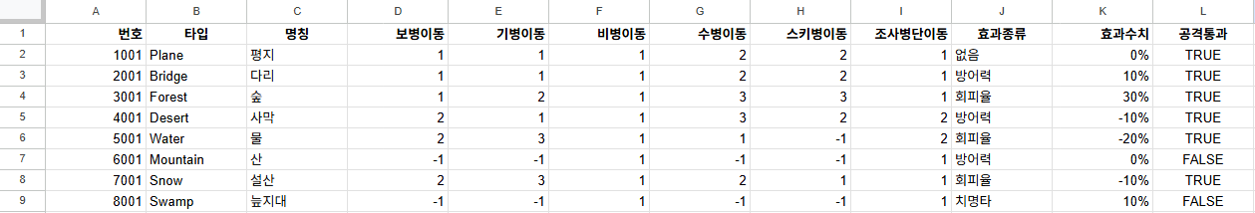
10 데이터 테이블 – 지형 데이터 테이블
지형 데이터 테이블 / 유닛 데이터 테이블
지형 데이터 테이블 설명
1. 지형 데이터 테이블은 지형별 이동력 소모량과 전투 보정 값을 관리한다. 2. 번호는 지형을 구분하기 위한 고유 ID이다. 3. 타입은 지형의 큰 분류를 의미한다. 4. 명칭은 실제 게임 화면에 표시되는 지형 이름이다. 5. 병종별 이동 값은 해당 지형을 이동할 때 소비하는 이동력이다. 6. 이동 값이 -1이면 해당 병종은 그 지형으로 이동할 수 없다. 7. 효과종류는 지형이 전투에 주는 보정 종류이다. 8. 효과수치는 지형효과가 적용되는 수치이다. 9. 공격통과는 해당 지형을 사이에 두고 공격이 가능한지 여부를 의미한다.
※ -1은 이동 불가를 의미한다. ※ TRUE는 공격이 지형을 통과할 수 있음을 의미한다. ※ FALSE는 해당 지형이 공격 경로를 막는다는 의미이다.

Slide 52
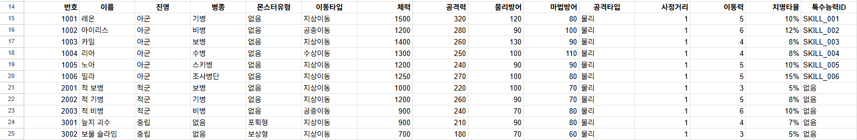
10 데이터 테이블 – 유닛 데이터 테이블
지형 데이터 테이블 / 유닛 데이터 테이블
유닛 데이터 테이블 설명
1. 유닛 데이터 테이블은 유닛의 기본 능력치와 전투 관련 수치를 관리한다. 2. 번호는 유닛을 구분하기 위한 고유 ID이다. 3. 이름은 게임 화면에 표시되는 유닛 이름이다. 4. 진영은 아군, 적군, 중립으로 구분한다. 5. 병종은 아군과 적군 유닛에게 적용한다. 6. 중립 몬스터는 병종 대신 몬스터 유형으로 구분한다. 7. 이동타입은 지형 이동 제한과 ZOC 적용 여부에 영향을 준다. 8. 체력이 0이 되면 전투 불능 상태가 된다. 9. 특수능력ID는 해당 유닛이 사용하는 특수능력 데이터와 연결된다.

